Slide 1
Екологічні альтернативні варіанти живої ялинки
Виконала
учениця 11-А класу
Окулічева Ольга

Slide 2
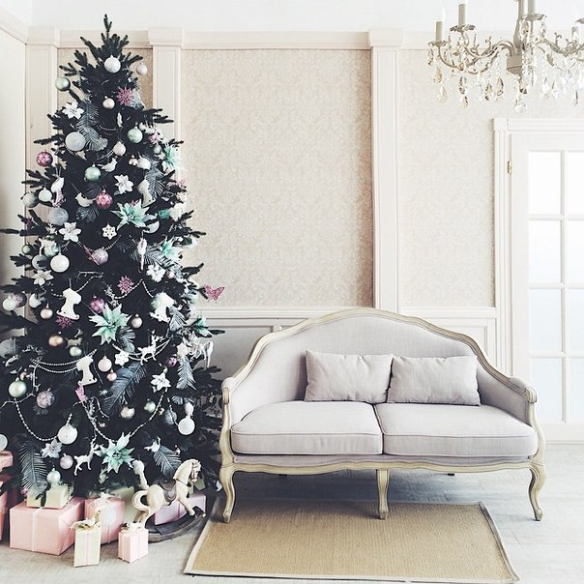
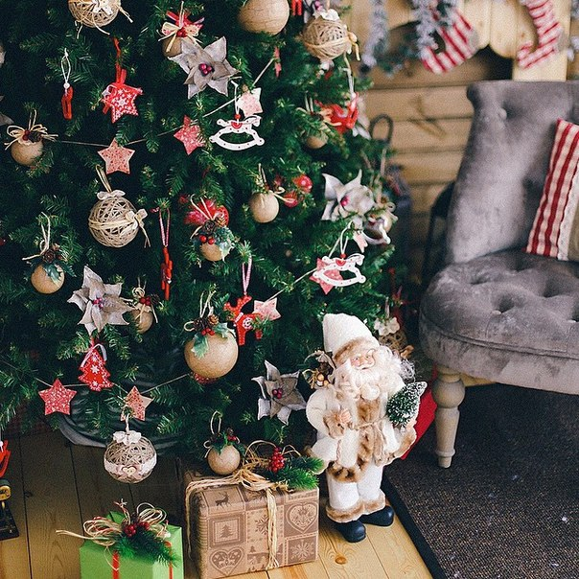
Новий рік вже не за горами, а рубати ялинку «під самий корінець», як співається в дитячій пісні - не гуманно, не креативно, і, головне, не екологічно. Тому я підібрала декілька оригільних альтернативних варіантів живої ялинки.

Slide 3
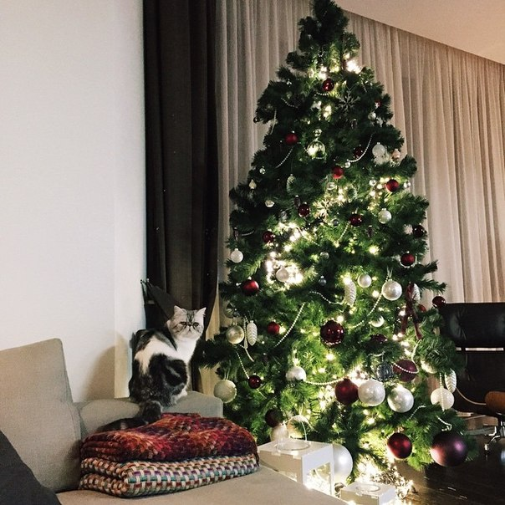
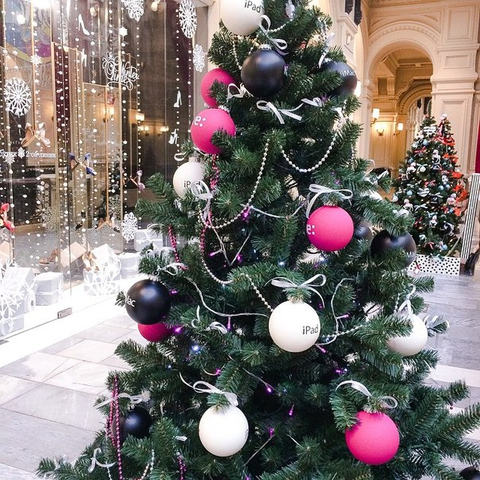
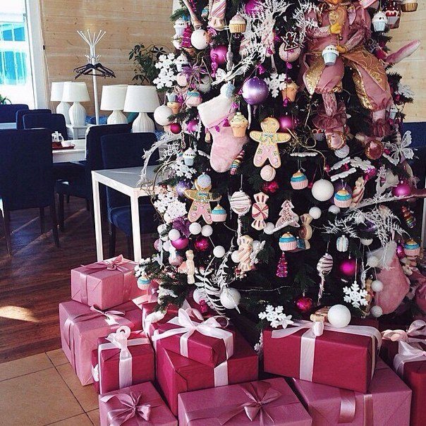
Штучна ялинка
Це рішення важко назвати оригінальним, так як це перша ідея, яка приходить в голову після фрази «альтернатива живій ялинці», але штучна ялина хорошої якості – це варіант, який часто не можна відрізнити від оригіналу.

Slide 4
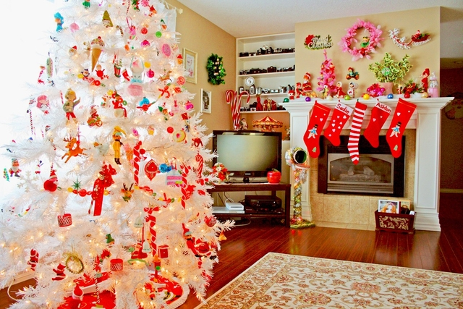
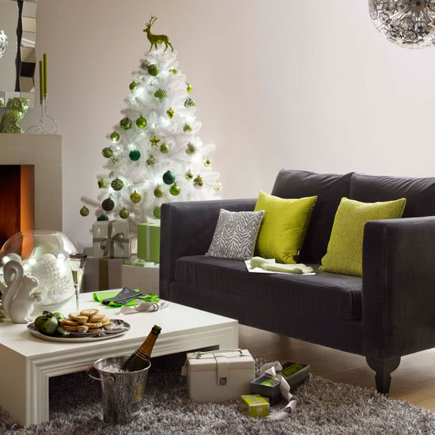
Великою популярністю користуються штучні ялини відмінних від зеленого кольорів: білого, сріблястого, рожевого, блакитного та інших. Купивши штучну ялину, ви можете підібрати не просто Новорічні іграшки під інтер’єр, але й колір самого дерева.

Slide 5
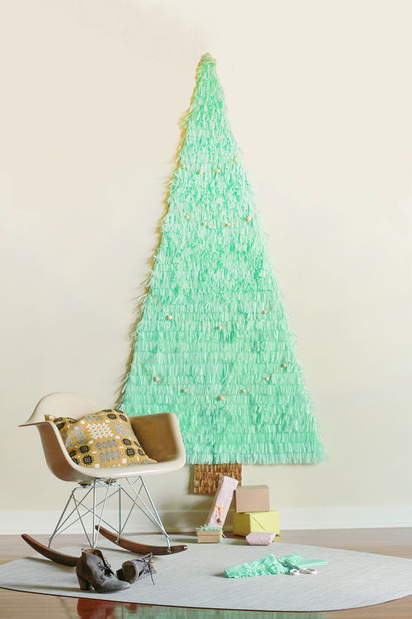
Настінна ялинка
Настінна декоративна ялина – відмінний варіант для маленьких квартир та для тих, хто хоче зберегти навколишнє середовище. Така ялинка може бути наклеєна чи намальована на стіні. Найважливіше, що вона є такою же прикрасою квартири, як і жива ялина, її так само можна прикрашати гірляндами і кулями, все залежить від фантазії господарів.

Slide 6
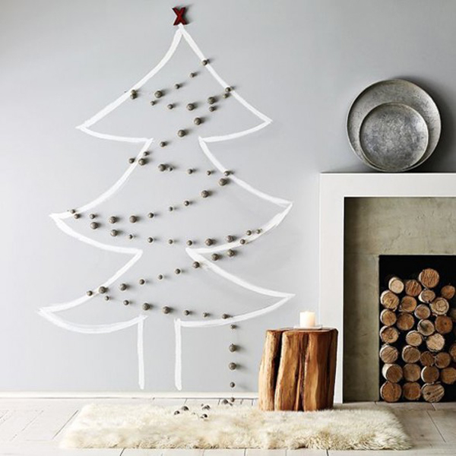
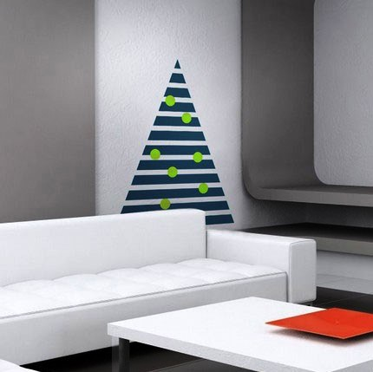
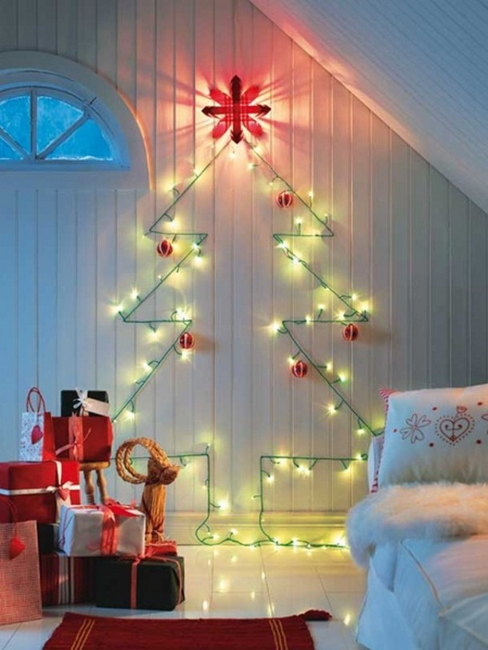
Не менш цікавий варіант – намалювати ялинку, прикрасивши її новорічною гірляндою. Такий оригінальний прийом підійде для тих, хто збирається незабаром перефарбовувати стіни або робити ремонт. Щоб не перефарбовувати стіну, скористайтесь тонкою клейкою стрічкою або маркерами, що змиваються.

Slide 7
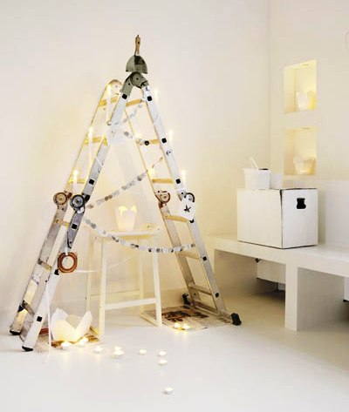
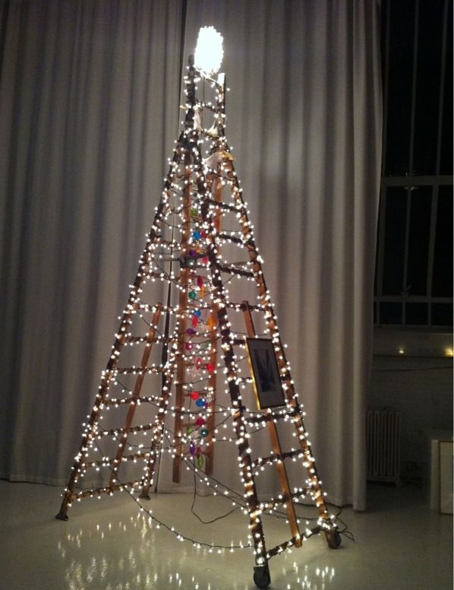
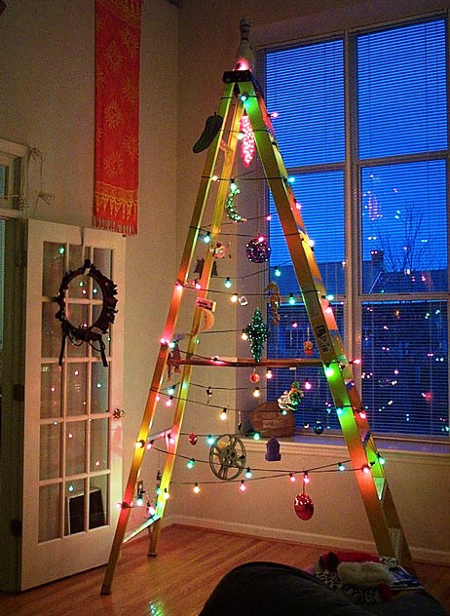
Ялинка-сходи
При бажанні новорічну ялинку можна спорудити з драбини, прикрасивши її гірляндами, святковими кульками, стрічками та серпантином.

Slide 8
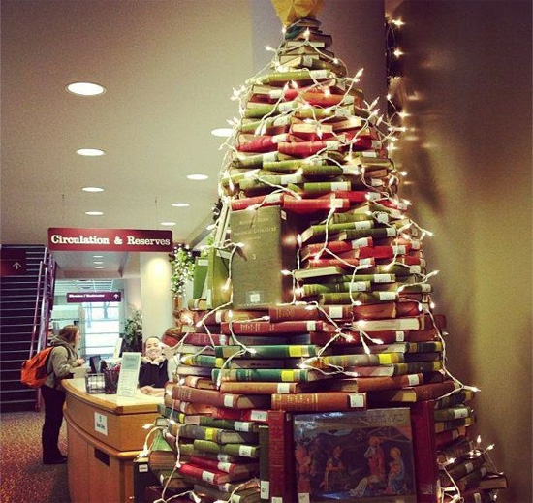
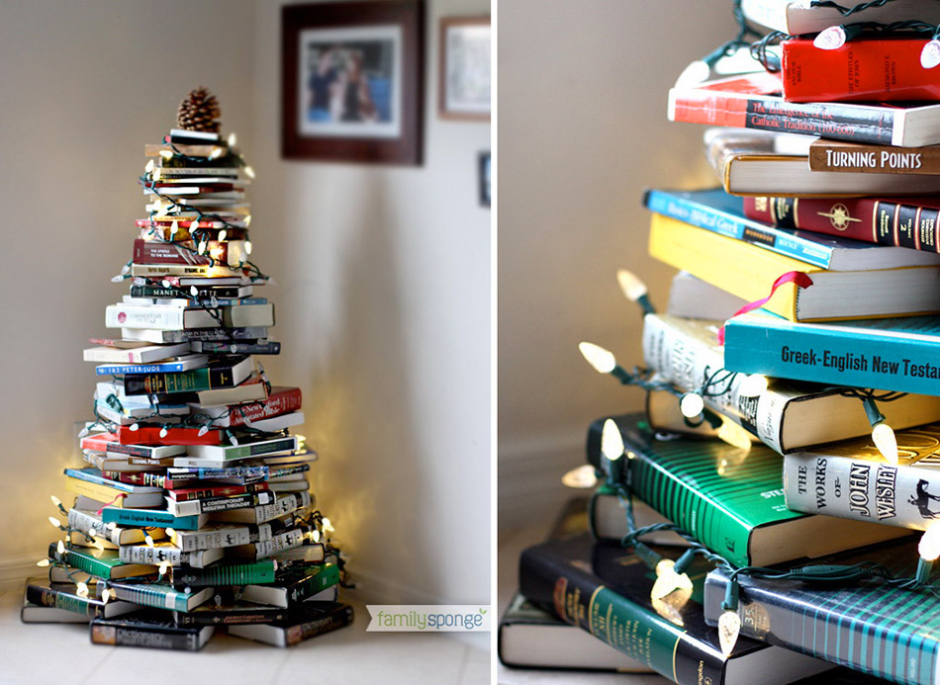
Ялинка із книг
Для того, щоб зробити «книжкову» новорічну ялинку, вам зовсім не знадобиться багато часу. Питання тільки в тому, яку кількість книг (які ви можете використовувати для створення такої конструкції) є в будинку.

Slide 9
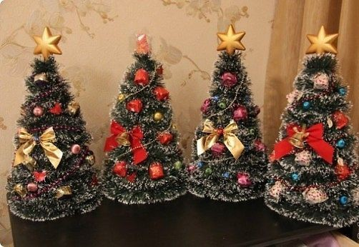
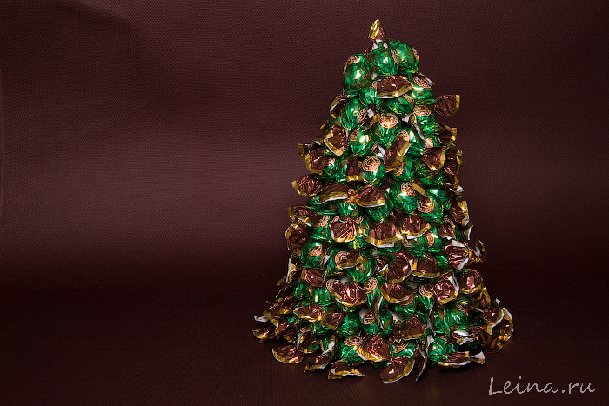
Ялинка з цукерок
Ще одним цікавим варіантом заміни живої ялинки є ялинка з цукерок. Зробити її дуже просто, а після Нового року - можна з’їсти ☺

